Slide 1
WindE und Meeresströmungen auf der Erde

Slide 2
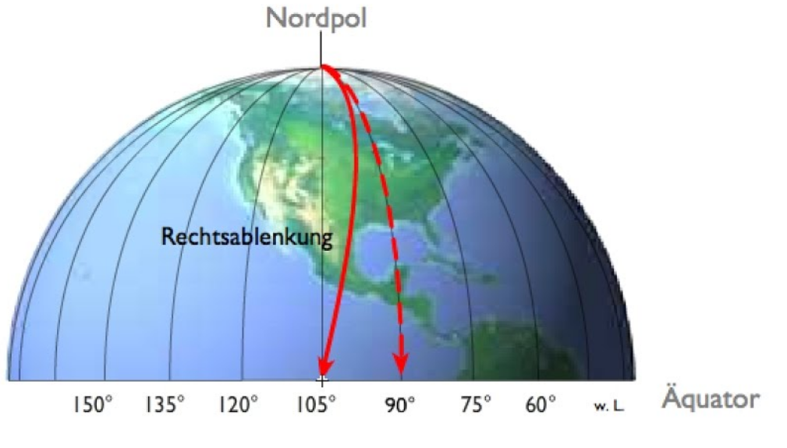
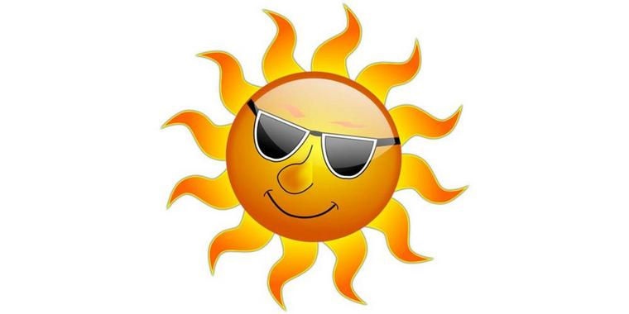
Winde wehen nicht zufällig
Das globale Windsystem: Rund um den Erdball strömen die Luftmassen der Atmosphäre. Sie steigen auf und sinken, treffen aufeinander und vermischen sich.
Das geschieht nicht wild durcheinander, sondern die Winde folgen einem ganz bestimmten Muster.
Beeinflusst wird dieses globale Windsystem vor allem durch die Einstrahlung der Sonne und durch die Corioliskraft.

Slide 3
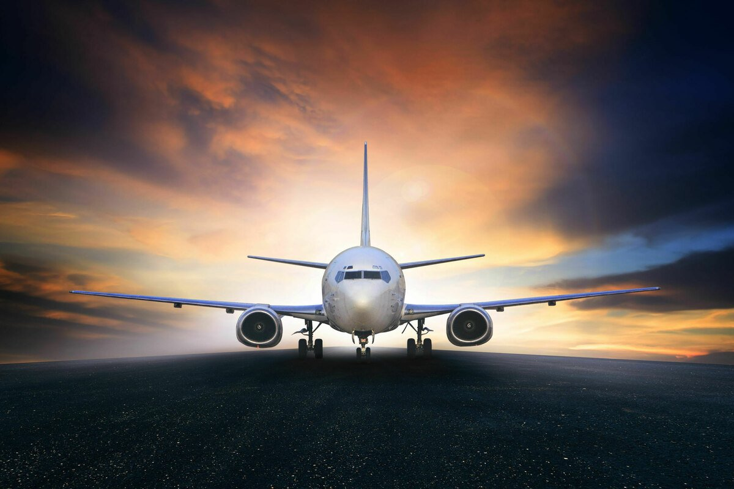
Die Corioliskraft
Flugzeuge, die von New York nach Frankfurt fliegen, haben ordentlich Rückenwind. Der Wind, der sie antreibt, bläst in etwa 10 Kilometern Höhe von West nach Ost. Jetstream (oder Strahlstrom) heißt diese starke Luftströmung, die bis zu 500 km/h schnell sein kann.
Ihre Richtung ist das Ergebnis der so genannten Corioliskraft. Sie ist benannt nach dem französischen Wissenschaftler Gaspard Gustave de Coriolis, der sie im Jahr 1835 als erster mathematisch untersuchte.

Slide 4
Ursache für die Corioliskraft ist die Drehung der Erde um die eigene Achse:
Am Äquator dreht sich die Erde mit 1670 kmh nach Osten, in Richtung der Pole nimmt die Geschwindigkeit immer weiter ab. Strömen Luftmassen vom Äquator zum Nordpol, nehmen sie den Schwung nach Osten mit und bewegen sich dann schneller als die Erdoberfläche. Von der Erdoberfläche aus betrachtet, sieht es so aus, dass sie von ihrem nördlichen Kurs nach Osten – also nach rechts – abgelenkt werden. Umkehrt werden Luftmassen, die vom Pol zum Äquator strömen, von der Erdoberfläche überholt, werden also auf ihrem südlichen Kurs nach Westen – ebenfalls nach rechts – abgelenkt. Auf dem Weg zum Südpol sind die Richtungen umgekehrt: Luftmassen auf dem Weg zum Pol werden von ihrem südlichen Kurs nach Osten, also nach links abgelenkt – ebenso wie die Luftmassen auf nördlichen Kurs Richtung Äquator, die nach Westen abgelenkt werden. So führt also die Corioliskraft auf der Nordhalbkugel zu einer Rechtsablenkung, auf der Südhalbkugel zu einer Linksablenkung, und zwar umso stärker, je näher man den Polen kommt.

Slide 5
Passatwinde und Innertropische Konvergenzzone - Klima & Wetter Grundlagen 6 - Bing video
Zur Information und Erklärung, nicht zu lernen

Slide 6
Coriolis Kraft
Unterschiedliche Bahngeschwindigkeiten an den Orten der Welt (Äquator/Pole)
BahngeschwindigkeitsIMPULS bleibt erhalten!
Ablenkung eines Partikels in der LUFT (Stein, Moleküle der Luft) auf der
Nordhalbkugel nach rechts
Südhalbkugel nach links

Slide 7
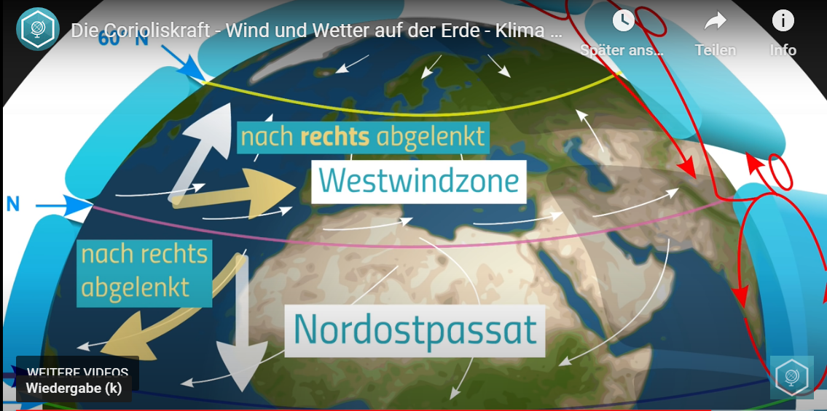
Die Corioliskraft - Wind und Wetter auf der Erde - Klima & Wetter Grundlagen 7 - Bing video

Slide 8
Luft- und MeeresStrömungen
Auf diese Weise beeinflusst die Corioliskraft das globale Windsystem, die großen Luftströmungen auf der Erde. Damit hat sie einen großen Einfluss auf das Wetter: In unseren Breiten zum Beispiel strömt die Luft Richtung Nordpol und wird daher nach Osten abgelenkt. Bei uns kommt der Wind also meistens aus Westen, vom Atlantik her und bringt deshalb eher feuchte Luft mit gemäßigten Temperaturen.
Sogar tropische Wirbelstürme mit einigen 100 Kilometern Durchmesser entstehen mit Hilfe der Corioliskraft. Denn durch sie beginnt sich feuchtheiße Luft zu drehen bis sie zum zerstörerischen Wirbel heranwächst. Die Corioliskraft wirkt sich aber nicht nur auf große Luftmassen aus, sie lenkt auch Meeresströmungen ab. So ist es zu erklären, dass der warme Golfstrom auf dem Weg nach Norden nach rechts driftet und große Teile Nordeuropas beheizt.

Slide 9
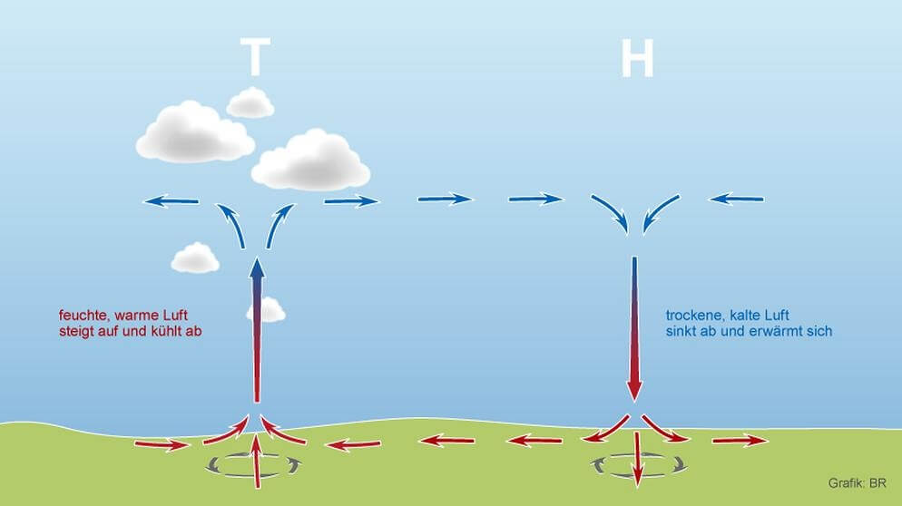

Slide 10
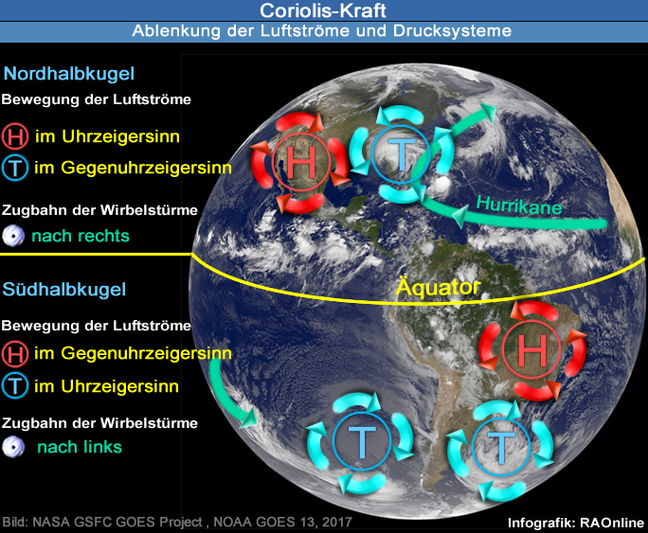
Einfluss
der Corioliskraft
auf das Wettergeschehen
(Hochdruckgebiet,
Tiefdruckgebiete)

Slide 11
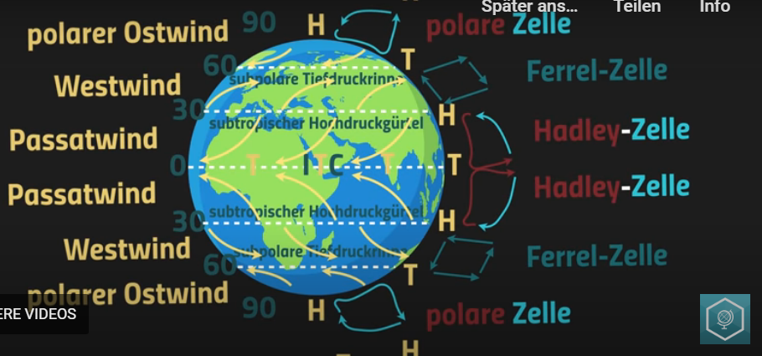
Die großen Luftströmungen der Erde
Globale Windsysteme 1 ● Gehe auf SIMPLECLUB.DE/GO & werde #EinserSchüler - Bing video

Slide 12
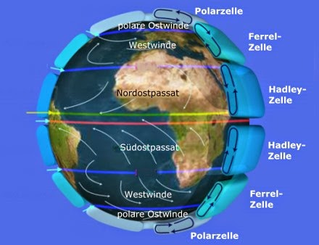
Die großen globalen Windströmungen

Slide 13
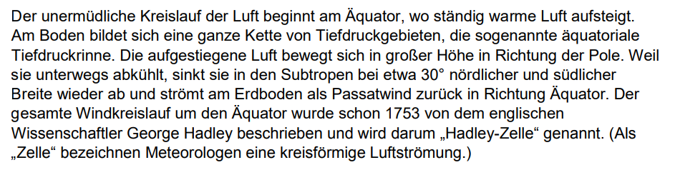

Slide 14
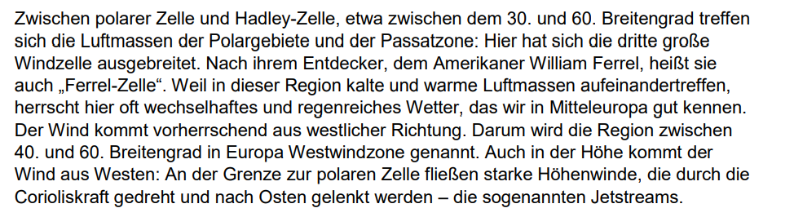

Slide 15
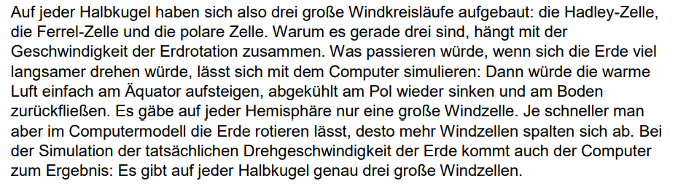

Slide 16
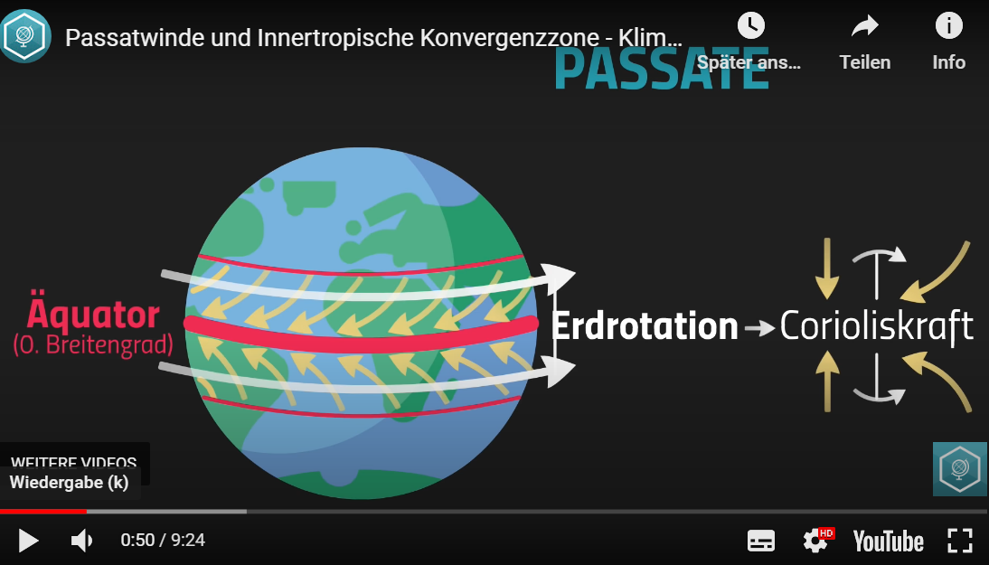
Die PAssatwinde
Passatwinde und Innertropische Konvergenzzone - Klima & Wetter Grundlagen 6 - Bing video

Slide 17
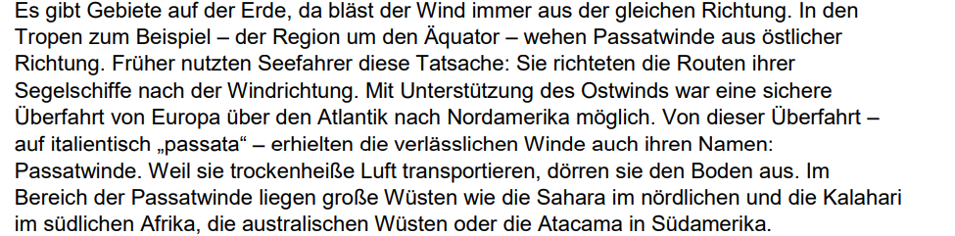
Passatwinde und Innertropische Konvergenzzone - Klima & Wetter Grundlagen 6 - Bing video

Slide 18
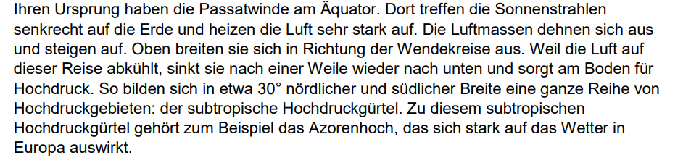
Passatwinde und Innertropische Konvergenzzone - Klima & Wetter Grundlagen 6 - Bing video

Slide 19
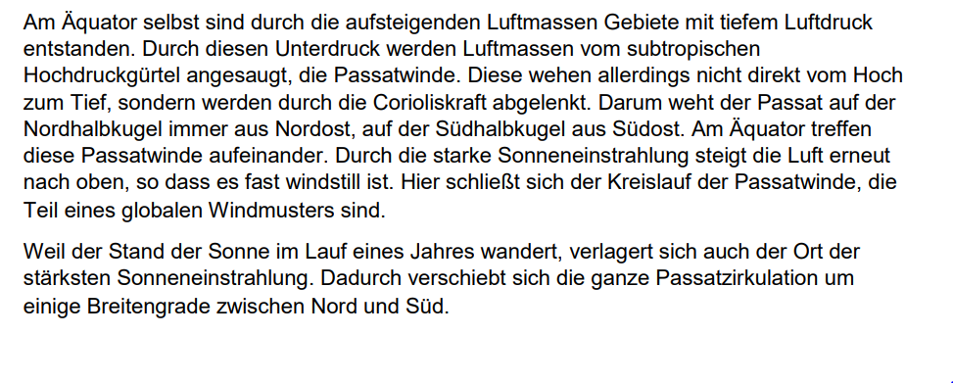
Passatwinde und Innertropische Konvergenzzone - Klima & Wetter Grundlagen 6 - Bing video

Slide 20
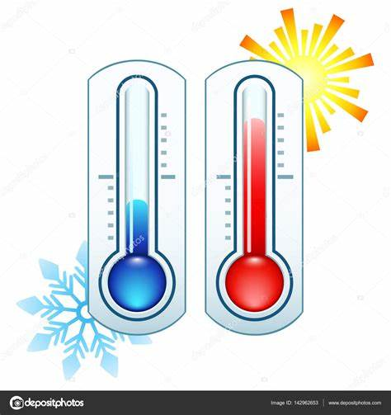
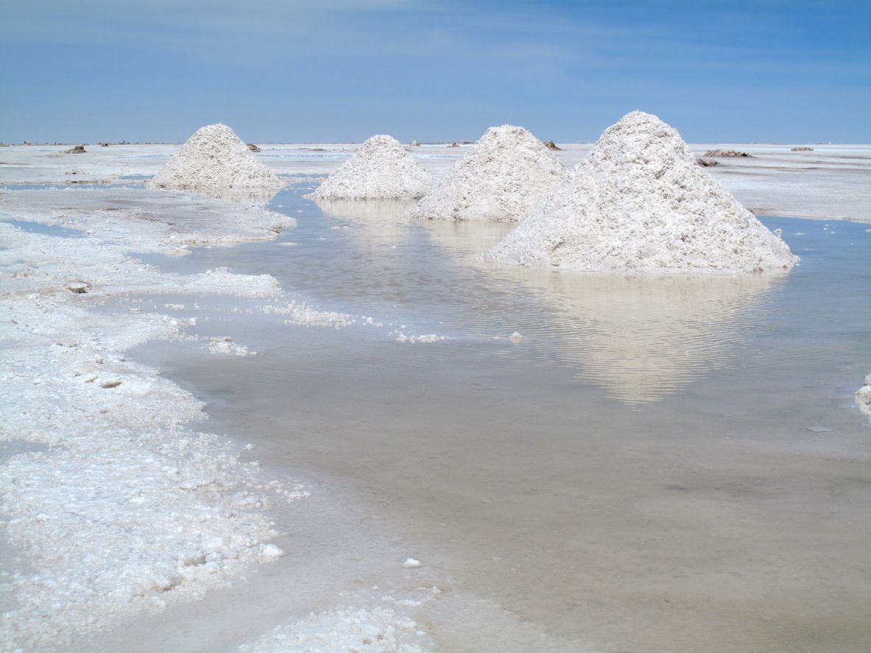
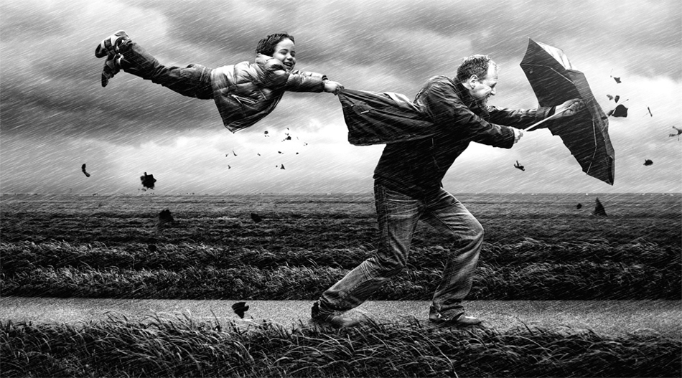
Meeresströmungen mit System!
Durch die verschiedenen Einflüsse, wie Temperaturunterschiede des Wassers, Wind und die Coriolis-Kraft, entsteht an der Oberfläche und in der Tiefe der Ozeane ein Muster, das sich aus vielen einzelnen Strömungen zusammensetzt: Ein weltweiter Kreislauf, der auch das „globale Förderband“ genannt wird.

Slide 21
Wie riesige Flüsse durchqueren Meeresströmungen alle fünf Ozeane. Sie transportieren gewaltige Wassermassen, ähnlich einem Förderband, rund um den Globus. Damit sorgen sie für einen Austausch von Wärme, Sauerstoff und Nährstoffen auf der ganzen Erde. Warmes Wasser vom Äquator strömt in Richtung der Pole, kaltes Wasser der Polargebiete sinkt zum Meeresboden und fließt zurück zum Äquator. Durch diesen Kreislauf werden die Temperaturen im Wasser und an Land ausgeglichen. Auch Eisberge, Schiffe oder Müll können durch die Strömung transportiert werden.

Slide 22
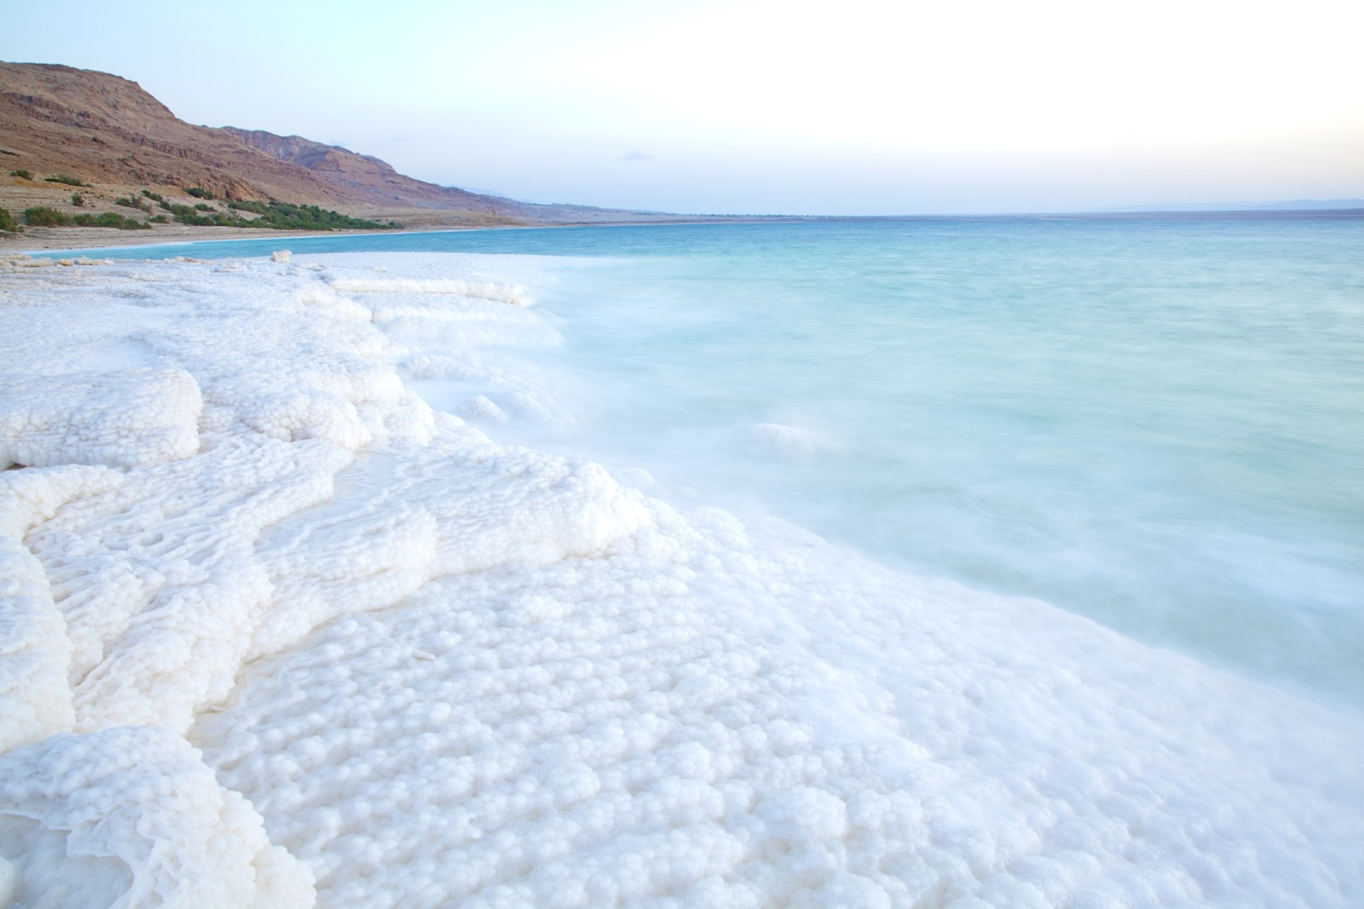
Angetrieben werden die Meeresströmungen durch den unterschiedlichen Salzgehalt und durch die unterschiedliche Temperatur von Meerwasser. Wo Meerwasser gefriert, wird Salz frei. Das Meerwasser unter einer Eisschicht ist darum besonders salzig – und gleichzeitig dichter und schwerer. Es sinkt nach unten und zieht weitere Wassermassen mit sich. In mehreren tausend Metern Tiefe fließt das Wasser zurück in wärmere Regionen. Dort steigt es wieder auf und der Kreislauf schließt sich.

Slide 23
An der Wasseroberfläche setzen zusätzlich Winde das Wasser in Bewegung. Der Wind verursacht eine Strömung an der Oberfläche. Diese Strömung bewegt sich nicht genau in Windrichtung, sondern wird durch die Coriolis-Kraft abgelenkt: Auf der Nordhalbkugel lenkt die Coriolis-Kraft das Wasser in Strömungsrichtung gesehen nach rechts, auf der Südhalbkugel nach links.
Trailer - Meere III Meeresströmungen - Geographie - Schulfilm - YouTube
GIDA - Meere III Meeresströmungen - Geographie - Schulfilm - DVD (Trailer) - Bing video
Gida Meere III Meeresstroemungen Geographie Schulfilm DVD Trailer YouTube - Suchen Videos

Slide 24
Der Golfstrom
Der Golfstrom ist eine mächtige Meeresströmung im Atlantik. Er ist bis zu 200 Kilometer breit. Die Wassermenge, die er transportiert, übertrifft die Menge des Wassers, das aus sämtlichen Flüssen der Erde ins Meer strömt, um mehr als ein Hundertfaches. Gespeist wird der Golfstrom durch warme Meeresströmungen in der Nähe des Äquators. Der Golfstrom beginnt nördlich der Bahamas. Von hier bewegt er sich zunächst entlang der amerikanischen Ostküste über 1.000 Kilometer weit nach Norden. Westwinde und Coriolis-Kraft zwingen den Strom auf der Höhe des US-Bundesstaates North Carolina nach Nordosten. Auf seinem Weg in Richtung Europa verliert der Golfstrom immer weiter an Tempo. Er bewegt sich nicht mehr schnurgerade, sondern schlängelt sich vorwärts. Teile des Stroms spalten sich ab und fließen zurück. Aus dem Norden kommt ihm schließlich der eiskalte Labradorstrom in die Quere; der Golfstrom verliert weiter an Kraft und an Wärme. Durch Verdunstung nehmen Salzanteil und Dichte des Wassers zu, bis der Golfstrom schließlich östlich von Grönland abtaucht. Teile seiner Wassermassen fließen von hier aus als Tiefenströmung in Richtung Südatlantik und Indischer Ozean.
The Gulf Stream Explained - Bing video

Slide 25
… die Bedeutung für Europa
Für Europa ist der Golfstrom sehr wichtig: Er wirkt wie eine Zentralheizung auf unser Klima. Ohne seine Wärme wären die Winter in West- und Mitteleuropa wesentlich härter. Nur seinetwegen sind auch Häfen in Nordeuropa das ganze Jahr über eisfrei – außer an der Ostsee, wohin die Strömung nicht gelangt. Selbst die Tatsache, dass an Englands Südwestküste Palmen wachsen und Zitronenbäume gedeihen, verdanken wir dem gewaltigen und warmen Golfstrom.
The Gulf Stream Explained - Bing video

Slide 26
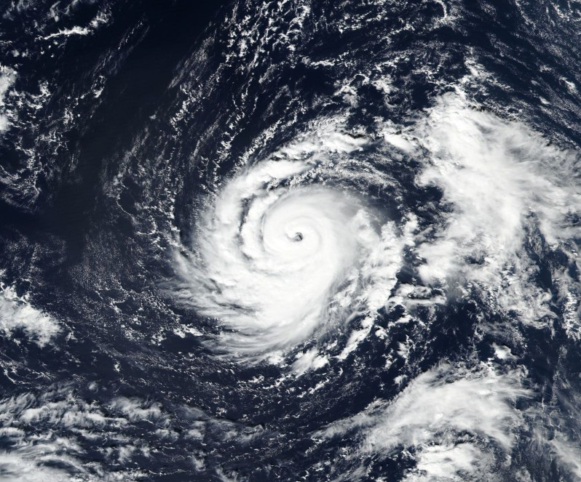
Wirbelstürme
Ein Hurrikan entsteht da, wo warmes Wasser verdunstet und
feuchtwarme Luft schnell und hoch aufsteigt.
Zum Ausgleich wird kalte Luft nach unten gesaugt.
Ein Gewitter zieht auf. Durch die Corioliskraft beginnen sich die kalten und warmen Luftmassen wie in einer Spirale zu drehen. Durch das Rotieren saugen sie noch mehr feuchtwarme Meeresluft an. So wird der Wirbelsturm immer stärker: Er kann einen Durchmesser von mehreren Hundert Kilometern erlangen und Tausende von Kilometern zurücklegen.
Seine Luftmassen erreichen dabei eine Geschwindigkeit von bis zu 300 Stundenkilometern. Nur im Zentrum herrscht Windstille: Das ist das Auge des Hurrikans.
Temperatur von mindestens 27° Celsius; besitzen. Hurrikans gibt es nur in einem Streifen in den Tropen, der etwa zwischen dem 5. und dem 20. Breitengrad liegt.

Slide 27
Ebbe und Flut
Flut: ZeitrauM, zu dem das Wasser ansteigt
Ebbe: Zeitraum, zu dem der Wasserstand sinkt
Dauer: Ebbe und Flut zusammen ca. 12h25min.
Grund: Zusammenspiel Sonne Erde Mond
Durch die Gravitation zieht die Erde den Mond und der Mond wiederum die Erde an. Da Wasser flüssig, also beweglich ist, kann der Mond mit seiner Anziehungskraft das Wasser auf der Erde ein Stück zu sich hin "ziehen".
An der Erdseite, an welcher der Mond gerade steht, hebt sich der Wasserspiegel der Meere also an. Es entsteht an der mondzugewandten Erdseite ein so genannter "Flutberg".
Da sich die Erde um sich selbst dreht, wandert sie durch diesen Flutberg hindurch.
Deshalb wechseln sich Ebbe und Flut ab. Das Wasser "wandert" also nicht einfach nur mit dem Mond weiter, sondern die Erde dreht sich dabei auch unter dem Flutberg hindurch.

Slide 28
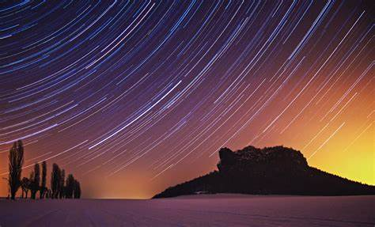
Es gibt aber noch einen zweiten Flutberg - dieser liegt direkt gegenüber dem ersten an der mondabgewandten Seite der Erde. Das hat mit der Rotation zu tun.
Bei der Rotation entstehen Kräfte, die alles rund um die Drehachse nach außen "schleudern".
Die nach außen wirkende Kraft wird als "Fliehkraft" oder auch "Zentrifugalkraft" (lateinisch: fugere bedeutet "fliehen") bezeichnet.
Gleichzeitig wirkt dabei eine Kraft
zum Mittelpunkt der Kreisbewegung,
also zur Drehachse hin.
Die nach innen gerichtete Kraft nennt
man „Zentripetalkraft“.

Slide 29
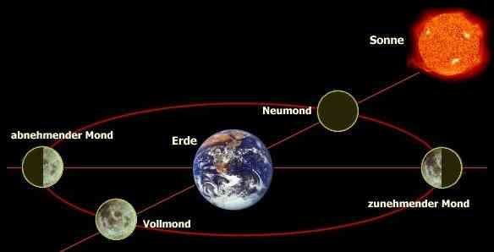
Es dauert zwölf Stunden und 25 Minuten von einer Flut bis zur nächsten - und nicht nur einfach zwölf Stunden (Halbe Drehung der Erde). Das liegt daran, dass sich der Mond innerhalb eines Tages weiter um die Erde bewegt.
Je nach Stand des Mondes zur Sonne und Erde hat die Sonne dabei eine verstärkende oder auch abschwächende Wirkung auf die Gezeiten. Stehen Sonne, Erde und Mond auf einer Linie, so addieren sich die "Gezeitenkräfte" von Sonne und Mond. Der "Tidenhub" ist dann besonders groß.
Bei Neu- und Vollmond ist die Flut höher Auch die Sonne hat einen Einfluss auf Ebbe und Flut. Doch obwohl die Sonne viel mehr Masse hat als der Mond, ist ihr Einfluss auf die Gezeiten nicht einmal halb so groß. Dies liegt an der großen Entfernung der Sonne zur Erde.

Slide 30
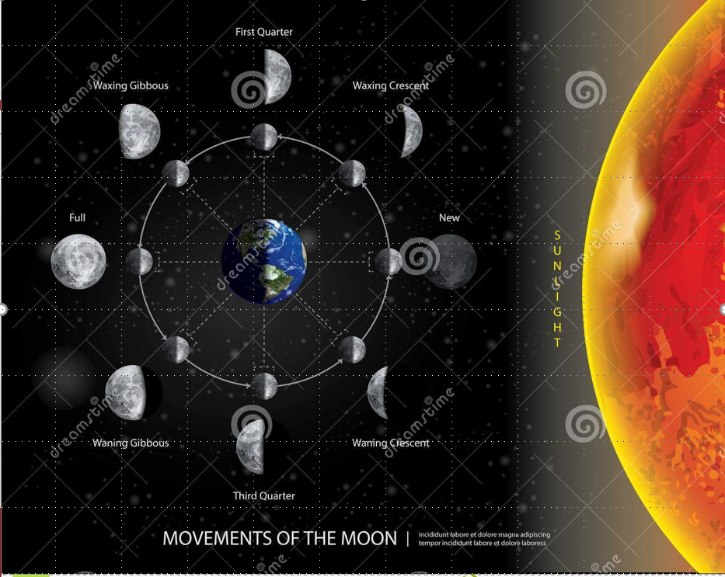
… by the way: Mondphasen

